Slide 1

Игра для школьников.
Избирательное право

Slide 2

Задачки
Ребусы
4 лишний
Нарушения
Кто это?
Загадки

Slide 3



Slide 4
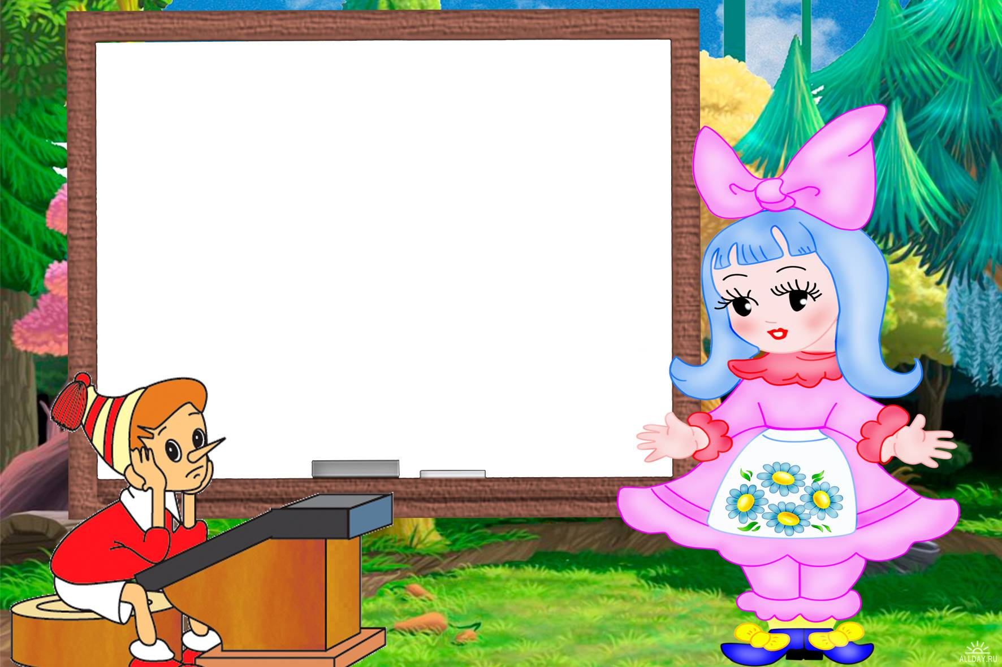
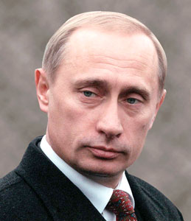
Президент Российской Федерации
Путин В.В.

Slide 5
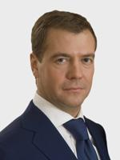
акция
На дереве этом белые гроздья- цветы
Душистые и удивительной красоты
Если букву в этом слове потерять
Вид ценной бумаги оно будет обозначать
Глава Правительства РФ Медведев Д.А.

Slide 6
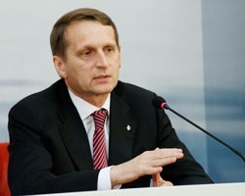
Председатель Государственной Думы
Нарышкин С.Е.

Slide 7
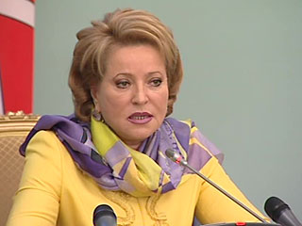
Председатель Совета Федерации
Матвиенко В.И.

Slide 8
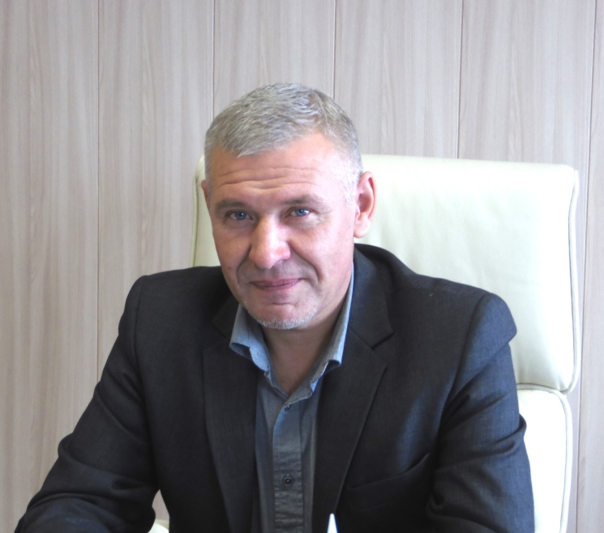
Глава Голоустненского МО Соболев Михаил Вадимович

Slide 10
акция
На дереве этом белые гроздья- цветы
Душистые и удивительной красоты
Если букву в этом слове потерять
Вид ценной бумаги оно будет обозначать
Чтоб город стал краше,
Он принял сто мер,
Отец и начальник
Города - ...
мэр

Slide 11
акция
На дереве этом белые гроздья- цветы
Душистые и удивительной красоты
Если букву в этом слове потерять
Вид ценной бумаги оно будет обозначать
Сочинять законы рад
В Думе нашей ...
депутат

Slide 12
акция
На дереве этом белые гроздья- цветы
Душистые и удивительной красоты
Если букву в этом слове потерять
Вид ценной бумаги оно будет обозначать
На столе лежит бумажка,
Ты внимательно прочти.
В ней увидишь кандидатов,
Выбирай и подчеркни.
Это важный документ,
Он зовется ………… .
бюллетень

Slide 13
акция
На дереве этом белые гроздья- цветы
Душистые и удивительной красоты
Если букву в этом слове потерять
Вид ценной бумаги оно будет обозначать
На участке избирательном,
Он нейтрален и внимателен.
Выбор сделает свободно
избиратель,
Проследит за этим ………
наблюдатель

Slide 14
акция
На дереве этом белые гроздья- цветы
Душистые и удивительной красоты
Если букву в этом слове потерять
Вид ценной бумаги оно будет обозначать
Смело ты сюда входи,
Бери ручку и пиши.
В этом месте ты один,
Решай судьбу:
Ты -………….!
гражданин

Slide 16
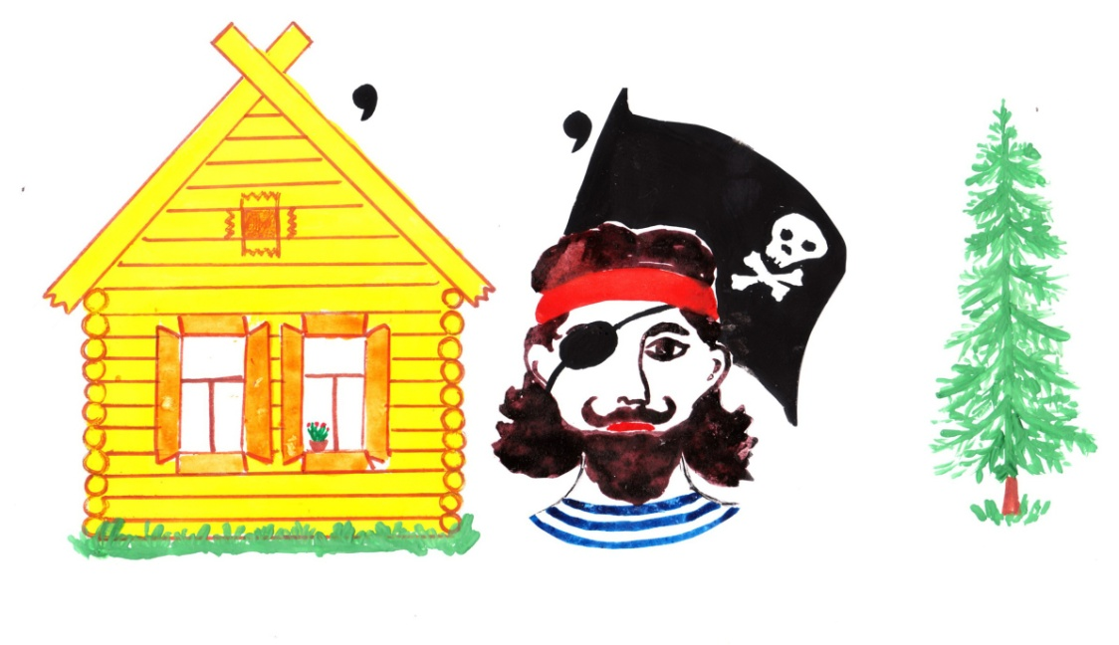
акция
На дереве этом белые гроздья- цветы
Душистые и удивительной красоты
Если букву в этом слове потерять
Вид ценной бумаги оно будет обозначать
избиратель

Slide 17
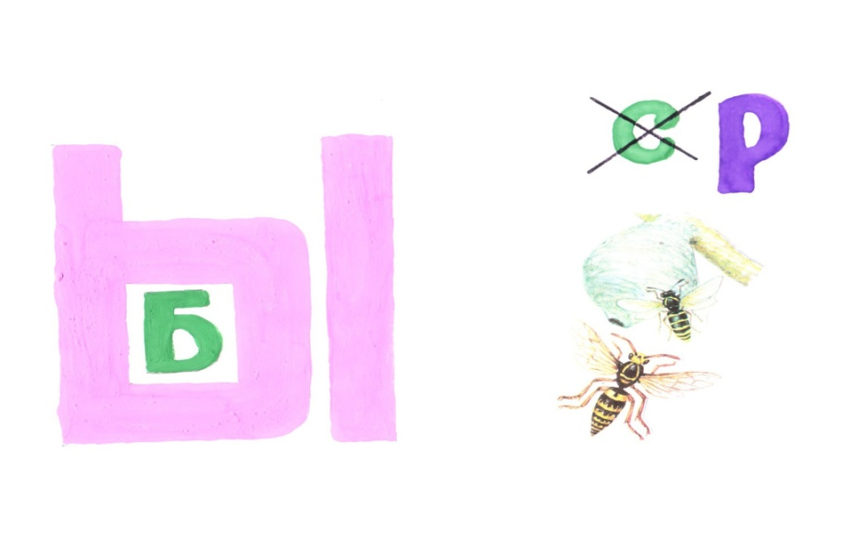
акция
На дереве этом белые гроздья- цветы
Душистые и удивительной красоты
Если букву в этом слове потерять
Вид ценной бумаги оно будет обозначать
выборы

Slide 18
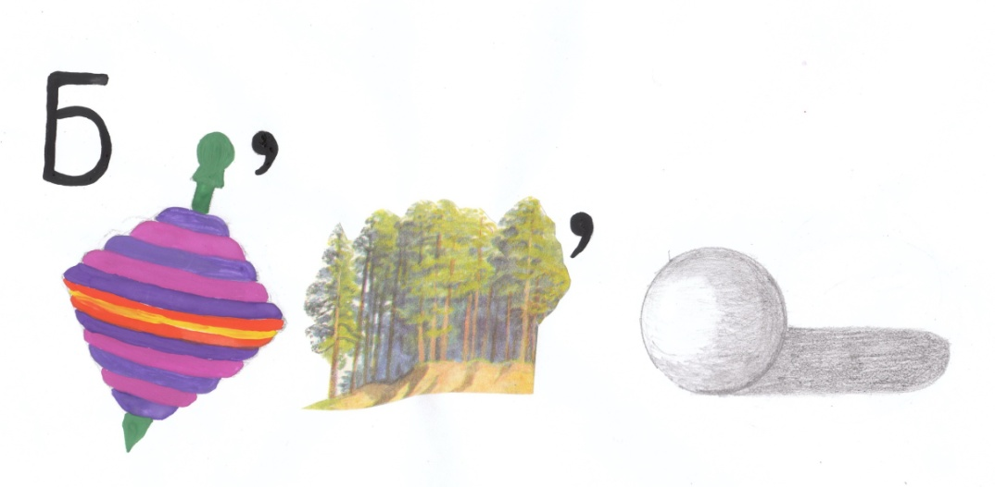
акция
На дереве этом белые гроздья- цветы
Душистые и удивительной красоты
Если букву в этом слове потерять
Вид ценной бумаги оно будет обозначать
бюллетень

Slide 19
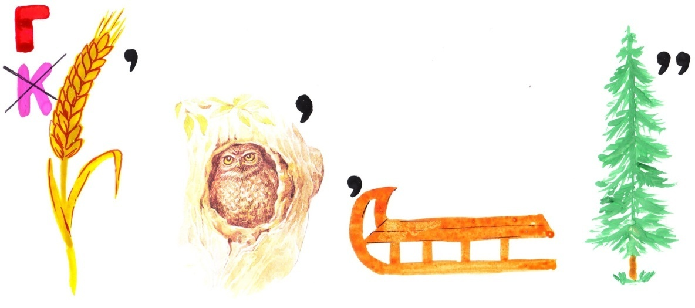
акция
На дереве этом белые гроздья- цветы
Душистые и удивительной красоты
Если букву в этом слове потерять
Вид ценной бумаги оно будет обозначать
голосование

Slide 20
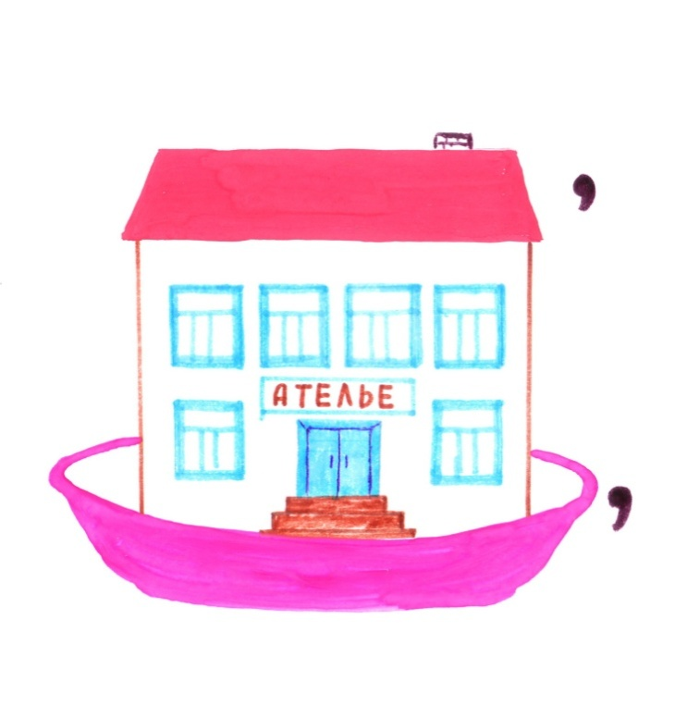
акция
На дереве этом белые гроздья- цветы
Душистые и удивительной красоты
Если букву в этом слове потерять
Вид ценной бумаги оно будет обозначать
наблюдатель

Slide 22
акция
На дереве этом белые гроздья- цветы
Душистые и удивительной красоты
Если букву в этом слове потерять
Вид ценной бумаги оно будет обозначать
Общее обязательное правило.
закон

Slide 23
акция
На дереве этом белые гроздья- цветы
Душистые и удивительной красоты
Если букву в этом слове потерять
Вид ценной бумаги оно будет обозначать
Ящик на избирательном участке с отверстием для бюллетеней
урна

Slide 24
акция
На дереве этом белые гроздья- цветы
Душистые и удивительной красоты
Если букву в этом слове потерять
Вид ценной бумаги оно будет обозначать
Эмблема государства, города, изображаемая на флагах, монетах, печатях.
герб

Slide 25
акция
На дереве этом белые гроздья- цветы
Душистые и удивительной красоты
Если букву в этом слове потерять
Вид ценной бумаги оно будет обозначать
Что должны взять с собой родители, отправляясь голосовать?
паспорт

Slide 26
акция
На дереве этом белые гроздья- цветы
Душистые и удивительной красоты
Если букву в этом слове потерять
Вид ценной бумаги оно будет обозначать
С какого возраста можно принимать участие в выборах?
18 лет

Slide 28
акция
На дереве этом белые гроздья- цветы
Душистые и удивительной красоты
Если букву в этом слове потерять
Вид ценной бумаги оно будет обозначать
Паспорт, военный билет, свидетельство о рождении, удостоверение личности моряка
свидетельство о рождении

Slide 29
Герб, рубль, флаг, гимн
рубль

Slide 30
акция
На дереве этом белые гроздья- цветы
Душистые и удивительной красоты
Если букву в этом слове потерять
Вид ценной бумаги оно будет обозначать
Президент, депутат Государственной думы, министр, глава республики.
министр

Slide 31
акция
На дереве этом белые гроздья- цветы
Душистые и удивительной красоты
Если букву в этом слове потерять
Вид ценной бумаги оно будет обозначать
Бюллетень, воскресенье, штраф, референдум.
штраф

Slide 32
акция
На дереве этом белые гроздья- цветы
Душистые и удивительной красоты
Если букву в этом слове потерять
Вид ценной бумаги оно будет обозначать
Избиратель, наблюдатель, член участковой избирательной комиссии, агитатор.
агитатор

Slide 34
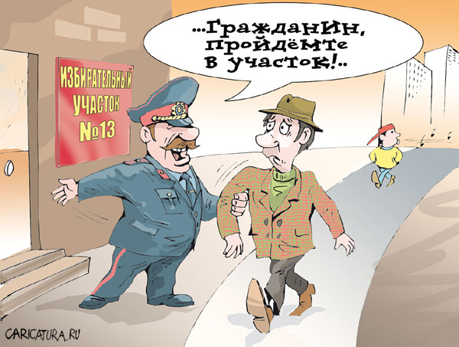
акция
На дереве этом белые гроздья- цветы
Душистые и удивительной красоты
Если букву в этом слове потерять
Вид ценной бумаги оно будет обозначать
участие в выборах является свободным и добровольным

Slide 35
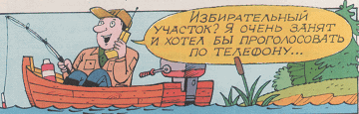
акция
На дереве этом белые гроздья- цветы
Душистые и удивительной красоты
Если букву в этом слове потерять
Вид ценной бумаги оно будет обозначать
избиратель голосует на выборах непосредственно

Slide 36
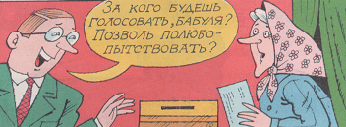
акция
На дереве этом белые гроздья- цветы
Душистые и удивительной красоты
Если букву в этом слове потерять
Вид ценной бумаги оно будет обозначать
Принцип тайного голосования

Slide 37
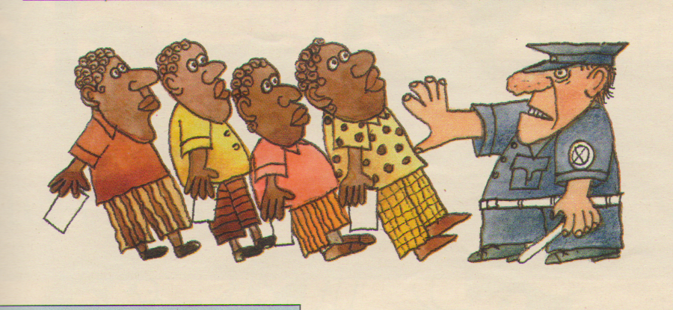
акция
На дереве этом белые гроздья- цветы
Душистые и удивительной красоты
Если букву в этом слове потерять
Вид ценной бумаги оно будет обозначать
ограничение избирательных прав граждан.

Slide 38
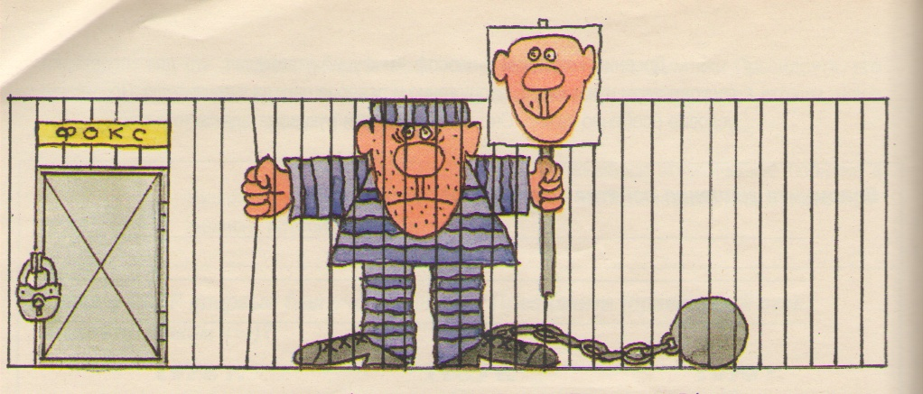
акция
На дереве этом белые гроздья- цветы
Душистые и удивительной красоты
Если букву в этом слове потерять
Вид ценной бумаги оно будет обозначать
Я кандидат в
президенты
не могут избираться граждане, содержащиеся в местах лишения свободы

Slide 39

МОЛОДЦЫ !

